Slide 1
Metrica – Linee di codice
ISW – Gruppo01 - TeamSoftwareRevolution

Slide 2
Componenti del Team
Carta Stefano (Team Leader)
Carta Fabio
Argiolas Alessandro
Bertulu Giovanni
Desogus Omar
Fadda Luca
Zucca Luigi
48554
65006
49062
49044
48975
49006
65053

Slide 3
Metrica
Cos’è una metrica?
ISO (International Organization for Standardization) definisce uno standard denominato ISO/IEC 9126.
ISO/IEC 9126 individua una serie di linee guida per descrivere un modello di valutazione delle qualità del SW.

Slide 4
ISO/IEC 9126
Divisa in tre parti
ISO/IEC 9126
Qualità interne
Qualità Esterne
Qualità in uso
Modello
9126-1 Modello
9126-2 Qualità Esterne
9126-3 Qualità Interne
9126-4 Qualità in uso

Slide 5
[9126-1] Modello
Comprende sei caratteristiche generali:
Funzionalità
Affidabilità
Efficienza
Usabilità
Manutenibilità
Portabilità
Ogni caratteristica possiede sotto - caratteristiche
Esse sono dette Qualità Esterne e Qualità Interne

Slide 6
[9126-2] Qualità Esterne
Misurano i comportamenti del software sulla base dei test, dall'operatività e dall'osservazione durante la sua esecuzione, in funzione degli obiettivi stabiliti in un contesto tecnico.
[9126-3] Qualità Interne
Applicate al software non eseguibile (ad esempio il codice sorgente) durante le fasi di progettazione e codifica.
Permettono infatti l’individuazione di eventuali problemi che potrebbero influire sulla qualità finale del prodotto prima che sia realizzato il software eseguibile.

Slide 7

Funzionalità
Capacità di fornire funzioni che soddisfano esigenze stabilite.
Appropriatezza: Fornire specifiche funzioni per soddisfare i compiti prefissati
Interoperabilità: Capacità di operare con più sistemi differenti
Accuratezza: Fornire i risultati aspettati
Conformità: Adesione a standard, convenzioni e regolamentazioni
Sicurezza: capacità di proteggere informazioni e dati negando l’accesso ai non autorizzati, siano loro utenti o sistemi

Slide 8

Affidabilità
Capacità di mantenere determinate prestazioni per un certo tempo e in certe condizioni.
Maturità: Evitare che si verifichino errori o risultati non desiderati
Recuperabilità: Capacità di ripristino dopo un malfunzionamento o un risultato inaspettato
Aderenze: Aderenza a regole e standard riguardanti l’affidabilità
Tolleranza agli errori: Mantenere un livello di prestazioni prefissato anche in presenta di malfunzionamenti o uso scorretto del sistema

Slide 9

Efficienza
Capacità di fornire appropriate prestazioni relativamente alla quantità di risorse usate.
Comportamento rispetto al tempo: Fornire brevi tempi di risposta ed elaborazione in determinate condizioni
Utilizzo delle risorse: Utilizzo di quantità e tipo di risorse adeguato
Conformità: Adesione a standard sull’efficienza

Slide 10

Usabilità
Capacità di essere appreso, capito e benaccetto dall’utente.
Comprensibilità: Capire i concetti del SW e mettere l’utente in condizione di servirsene
Apprendibilità: Riduzione del tempo richiesto all’utente per imparare ad usare il sistema
Operabilità: Utilizzarlo e controllarne l’uso per i propri scopi
Attrattiva: Essere piacevole per l’utente che ne fa uso
Conformità: Adesione a standard sull’usabilità

Slide 11

Manutenibilità
Capacità di essere modificato, corretto, migliorato o adattato.
Analizzabilità: Facilità con un quale è possibile analizzare il codice alla ricerca di errori
Modificabilità: Permettere l’implementazione di una specifica modifica
Stabilità: Evitare risultati e comportamenti inaspettati dopo una modifica
Testabilità: Facilità di testing per la validazione di modifiche apportate

Slide 12
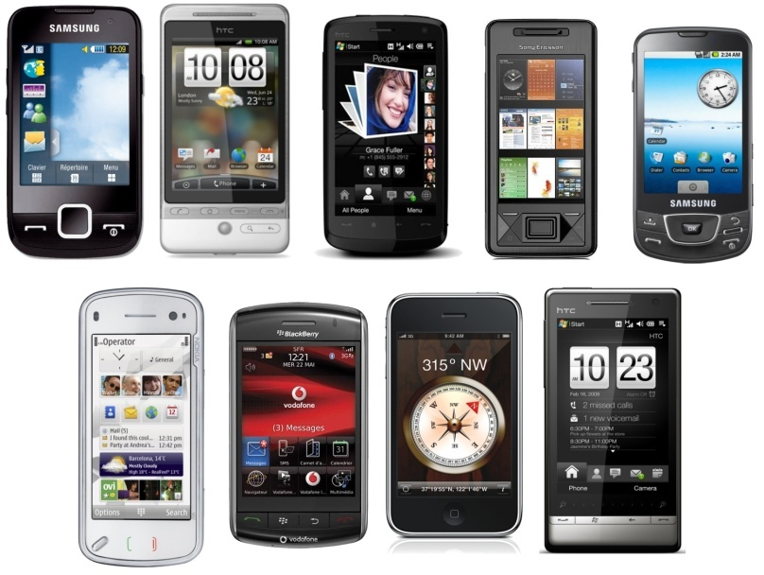
Portabilità
Capacità di essere trasportato e operare in ambienti diversi.
Adattabilità: Capacità di essere adattato per differenti ambienti operativi senza applicare modifiche
Installabilità: Capacità del software di essere installato in uno specifico ambiente
Conformità: Adesione a standard sull’usabilità
Sostituibilità: Capacità di essere sostituito con un prodotto che svolge gli stessi compiti

Slide 13
[9126-4] Qualità in uso
Rappresenta il punto di vista dell'utente sul software.
Il livello di Qualità in uso è raggiunto quando si è raggiunto sia il livello di qualità esterna sia il livello di qualità interna.
Produttività: mettere in grado gli utenti di spendere una quantità di risorse appropriate in relazione all'efficacia ottenuta
Efficacia: Mettere in grado gli utenti di raggiungere gli obiettivi con accuratezza e completezza
Sicurezza: Raggiungere accettabili livelli di rischio di danni a persone, software, apparecchiature o all'ambiente d'uso.
Soddisfazione: capacità del prodotto di soddisfare gli utenti

Slide 14
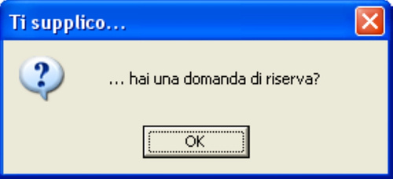
Presa visione dello Standard ISO/IEC 9126, possiamo porci una domanda:
Perché il numero di linee di codice non rappresenta una metrica di qualità di un software?

